Slide 1
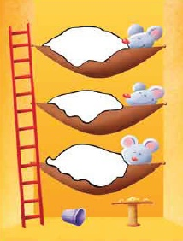
50
أعلى ، أوسط ، أسفل
3-2
يلون الطالب غطاء سرير الفأر الذي في الأعلى باللون الأخضر ، والذي في الوسط باللون الأصفر ، والذي في الأسفل باللون الأحمر .
أعلى
أوسط
أسفل
التالية
1
السابقة

Slide 2
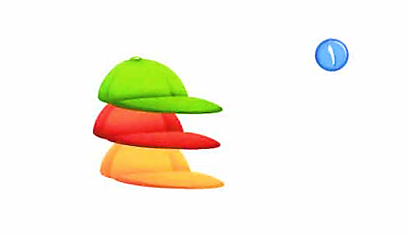
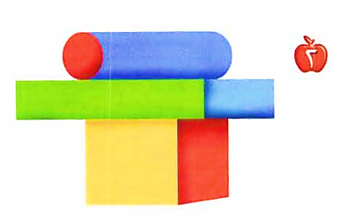
51
أعلى ، أوسط ، أسفل
3-2
2،1 يضع الطالب علامة × على الشيء الذي في الأعلى .
×
×
التالية
2
السابقة

Slide 3
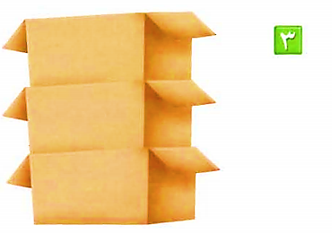
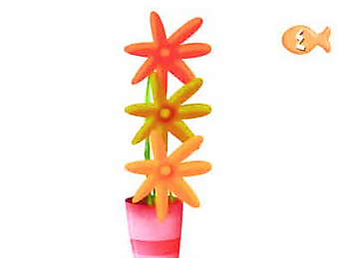
51
أعلى ، أوسط ، أسفل
3-2
3- يضع الطالب علامة × على الصندوق الذي في الأسفل .
×
4- يضع الطالب علامة × على الوردة التي في الأسفل .
×
التالية
3
السابقة

Slide 4
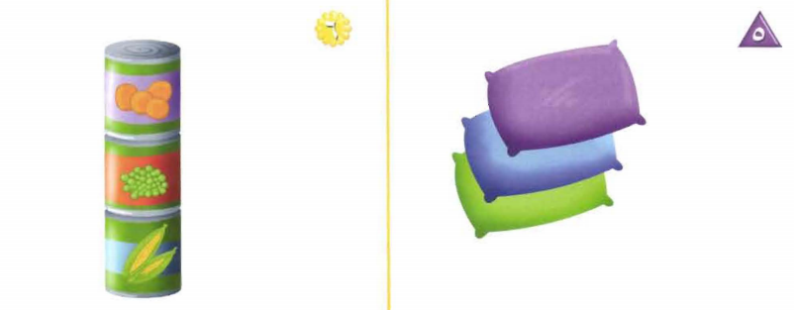
51
أعلى ، أوسط ، أسفل
3-2
6،5 يضع الطالب علامة × على الشيء الذي في الوسط
×
×
التالية
4
السابقة

